Slide 1
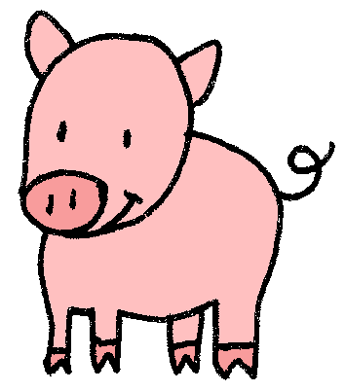
Digibordles letterherkenning
boerderij
b
r
d
makkelijk
moeilijk

Slide 2

 | x
Wat is de middelste letter.
big
i
l
j

Slide 3
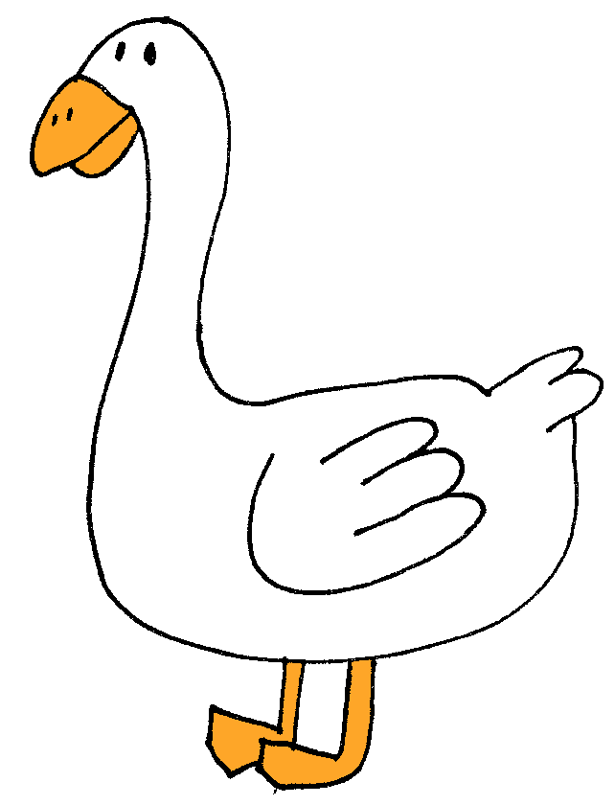
 |  | x
Wat is de laatste letter.
gans
z
s
b

Slide 4
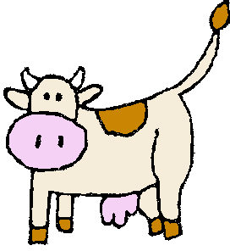
x
Wat is de eerste letter.
koe
k
h
p

Slide 5
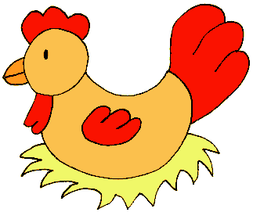
 | x
Wat is de middelste letter.
kip
i
o
e

Slide 6
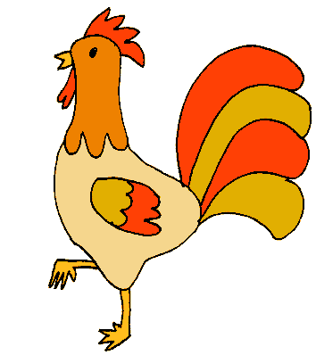
 | x
Wat is de middelste letter.
haan
ie
oe
aa

Slide 7
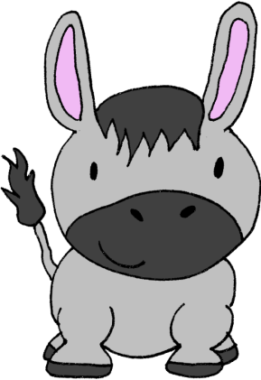
 |  | x
Wat is de laatste letter.
ezel
z
l
t

Slide 8
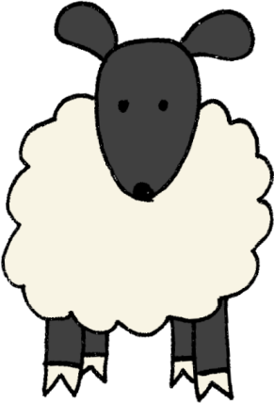
 |  | x
Wat is de laatste letter.
schaap
b
g
p

Slide 9
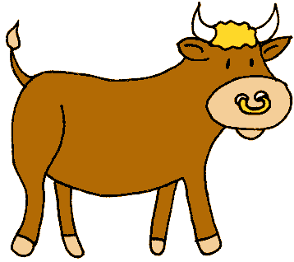
 |  | x
Wat is de laatste letter.
stier
p
f
r

Slide 10
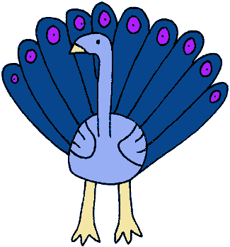
x
Wat is de eerste letter.
pauw
r
p
b

Slide 11
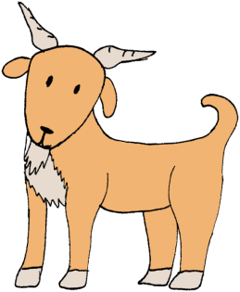
 |  | x
Wat is de laatste letter.
geit
t
d
u

Slide 12
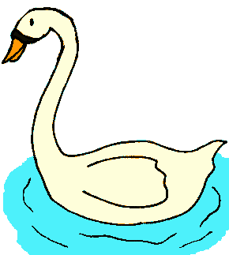
x
Wat is de eerste letter.
zwaan
n
s
z

Slide 13
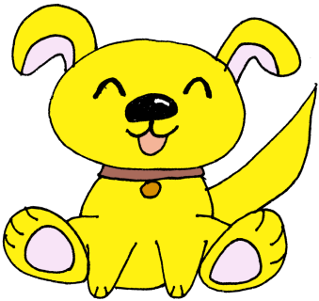
x
Wat is de eerste letter.
hond
h
n
u

Slide 14
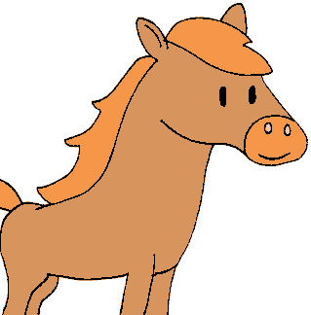
x
Wat is de eerste letter.
paard
g
p
k

Slide 15
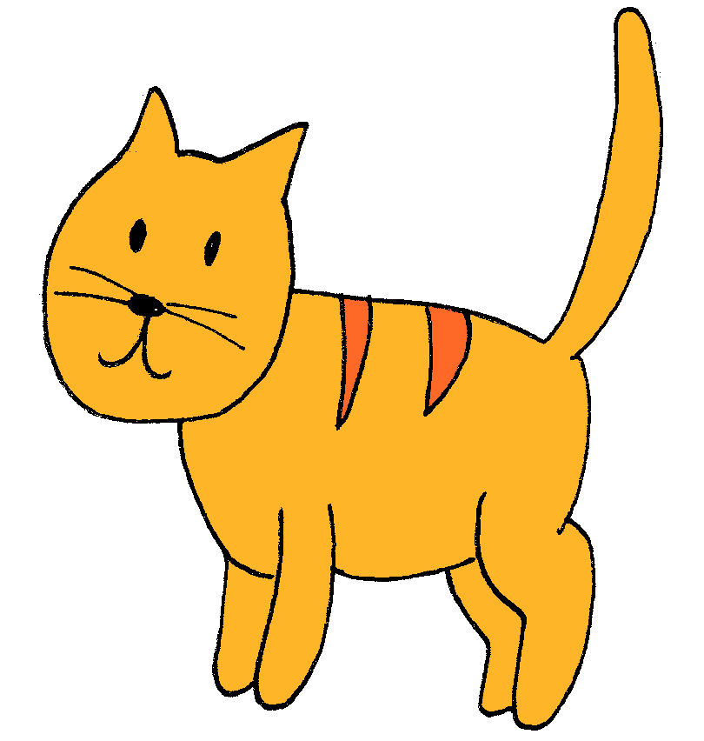
 | x
Wat is de middelste letter.
kat
e
o
a

Slide 16
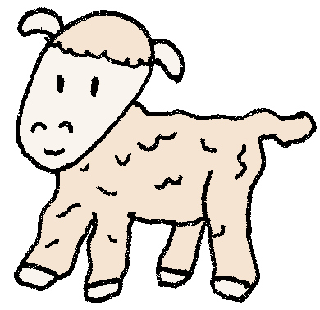
 |  | x
Wat is de laatste letter.
lam
w
m
n

Slide 17

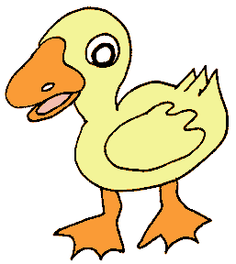
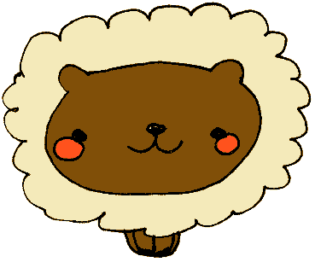
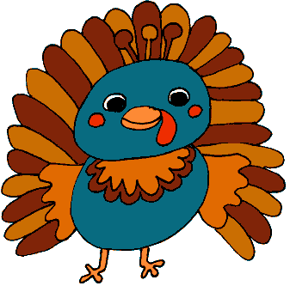
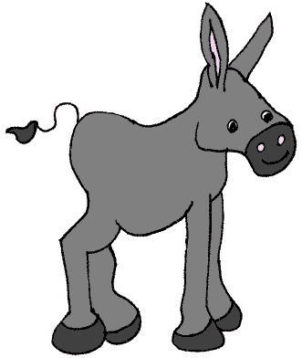
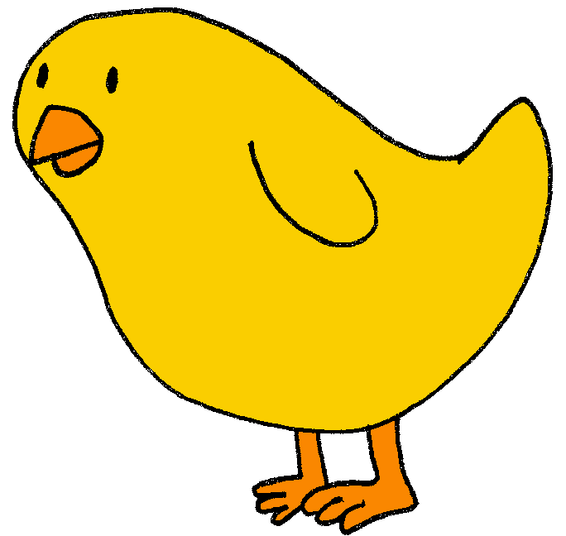
Goed gedaan!

Slide 18
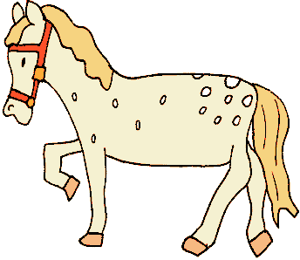
x
Wat is de eerste letter.
paard
p
d
g
h
o

Slide 19

 | x
Wat is de middelste letter.
geit
ie
ei
e
i
g

Slide 20
 |  | x
Wat is de laatste letter.
kuiken
a
u
h
n
k

Slide 21
x
Wat is de eerste letter.
gans
f
b
a
g
k

Slide 22
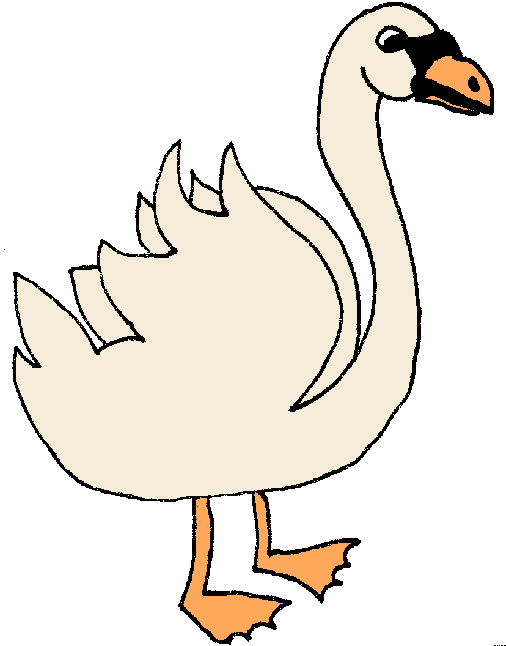
x
Wat is de eerste letter.
zwaan
c
a
g
s
z

Slide 23
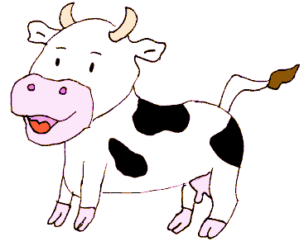
 |  | x
Wat is de laatste letter.
kalf
f
d
t
h
l

Slide 24

x
Wat is de eerste letter.
kalkoen
g
h
k
t
e

Slide 25
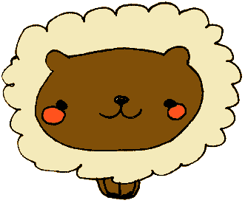
 |  | x
Wat is de laatste letter.
schaap
s
e
b
a
p

Slide 26
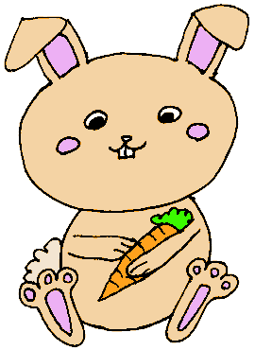
x
Wat is de eerste letter.
konijn
f
h
k
d
m

Slide 27
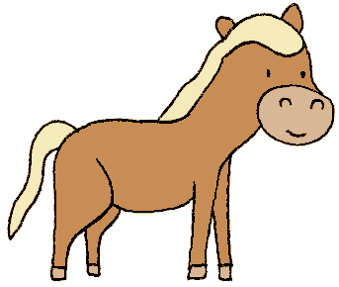
 |  | x
Wat is de laatste letter.
veulen
h
n
u
t
z

Slide 28
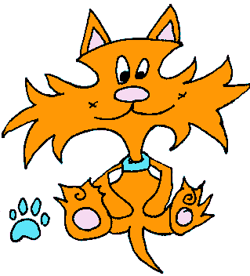
 | x
Wat is de middelste letter.
kat
aa
u
o
a
ie

Slide 29
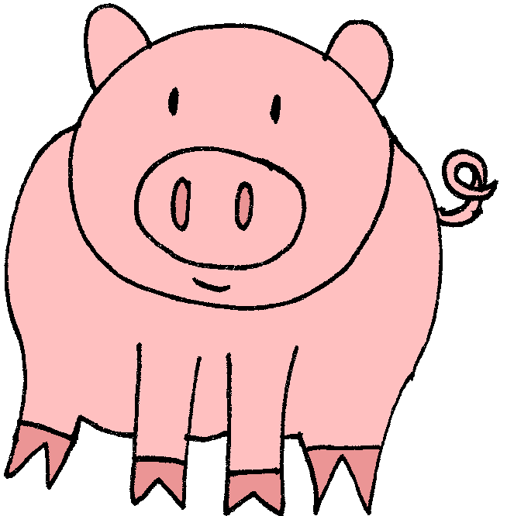
x
Wat is de eerste letter.
varken
v
u
w
n
h

Slide 30
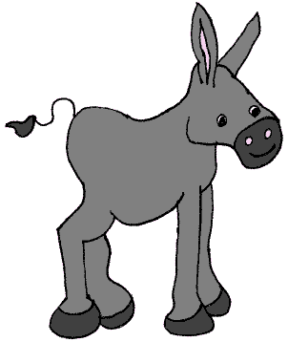
 |  | x
Wat is de laatste letter.
ezel
b
l
k
i
v

Slide 31

 | x
Wat is de middelste letter.
kip
r
e
i
l
j

Slide 32
 |  | x
Wat is de laatste letter.
koe
a
ie
o
oo
oe

Slide 33
Goed gedaan!

